Slide 1
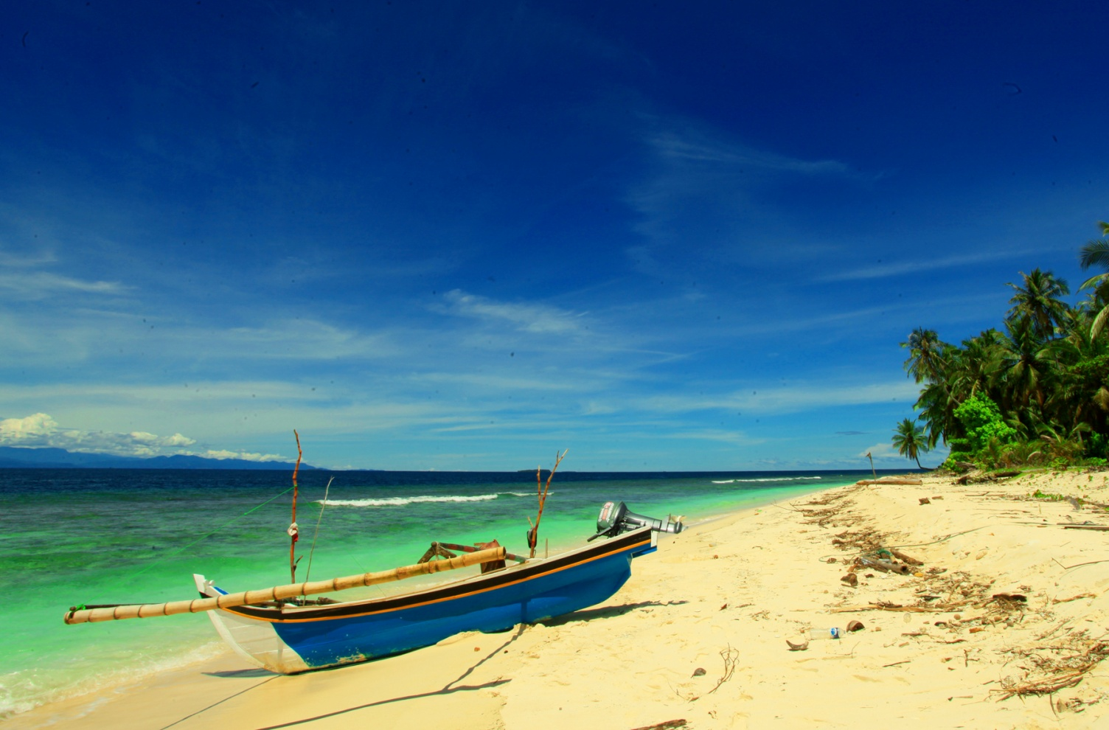

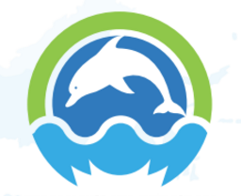
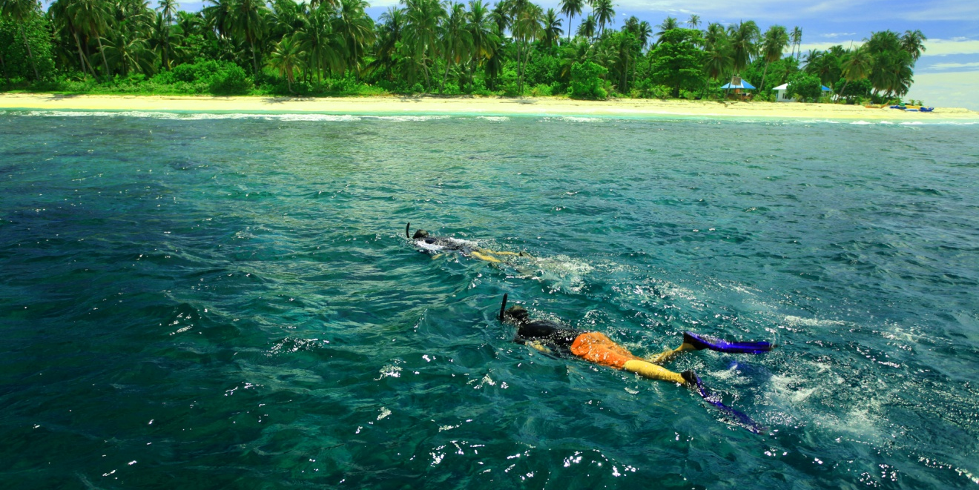
Profil Kondisi dan Potensi Kawasan
TWP Pulau Pieh dan Laut di Sekitarnya
Loka KKPN Pekanbaru
Ditjen. Pengelolaan Ruang Laut
Kementerian Kelautan dan Perikanan
Oleh:
Yogi Yanuar, S.T., M.Si.
Kepala Loka KKPN Pekanbaru

Slide 2
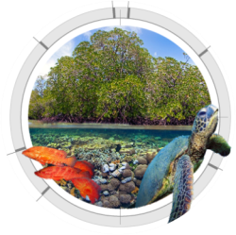
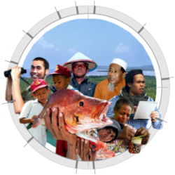
Profil kondisi kawasan
TWP Pulau Pieh dan Laut di Sekitarnya

Slide 3
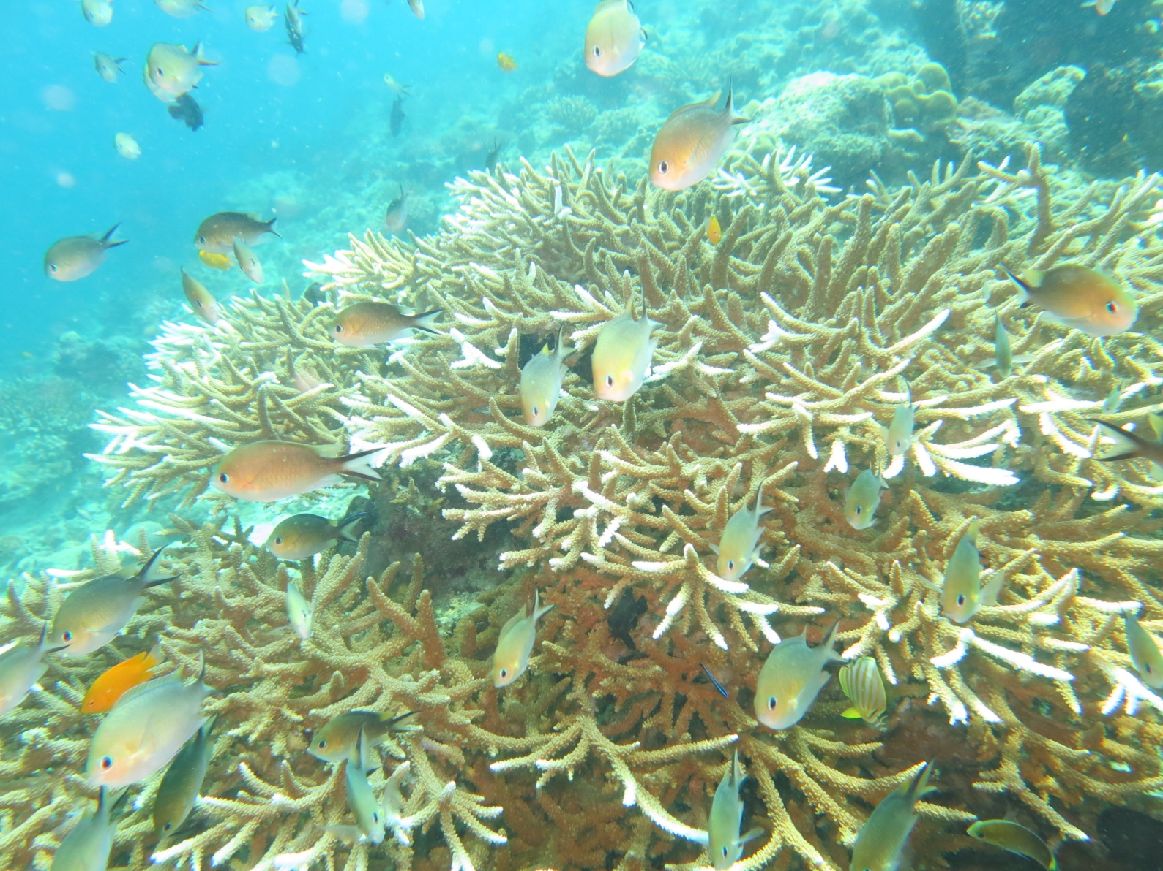
Kondisi Terumbu Karang
Terumbu karang di perairan TWP Pieh dengan ikan-ikan karangnya

Slide 4
Kondisi Terumbu Karang
Tutupan Karang
Kajian Baseline 2015:
33 titik di dalam kawasan :
- 20 di Zona Inti
3 di Zona Lainnya
10 di Zona Pemanfaatan
Prosentase tutupan karang hidup
tahun 2010 - 2015
41.40%
41.88%
2014
2015
33,96%
Kondisi Sedang
32,02%
2012
2011
Kondisi Sedang
Kondisi Sedang
Tahun 2015
24,08%
Kondisi Sedang
2010
Zona | Jml Titik | Rerata Tutupan Karang (%) | Range
Inti | 20 | 42.48 | 17,27 – 61,93
Pemanfaatan | 10 | 42.41 | 11,27 – 77,60
Rehabilitasi | 3 | 30.91 | 14,13 – 55,33
Kondisi Buruk
474,90 ha
Luas hamparan terumbu karang
dengan tipe terumbu karang : terumbu tepi (fringing reef) dan gosong karang (patch reef)
Catatan:
Selisih nilai tahun 2010-2012, 2014 dan 2015 yang ada belum dapat menunjukkan perubahan yang terjadi karena perbedaan lokasi/jumlah titik serta metodologi survey
23
Spesies karang,
dimana paling banyak dijumpai adalah dari jenis Montipora sp, Porites sp. dan Polichopora sp
Sumber:
Review potensi (2010) dan hasil monitoring (2011 & 20112) dalam dokumen RPZ TWP Pieh
Kajian LIPI 2014
Dokumen baseline biofisik TWP Pieh 2015

Slide 5
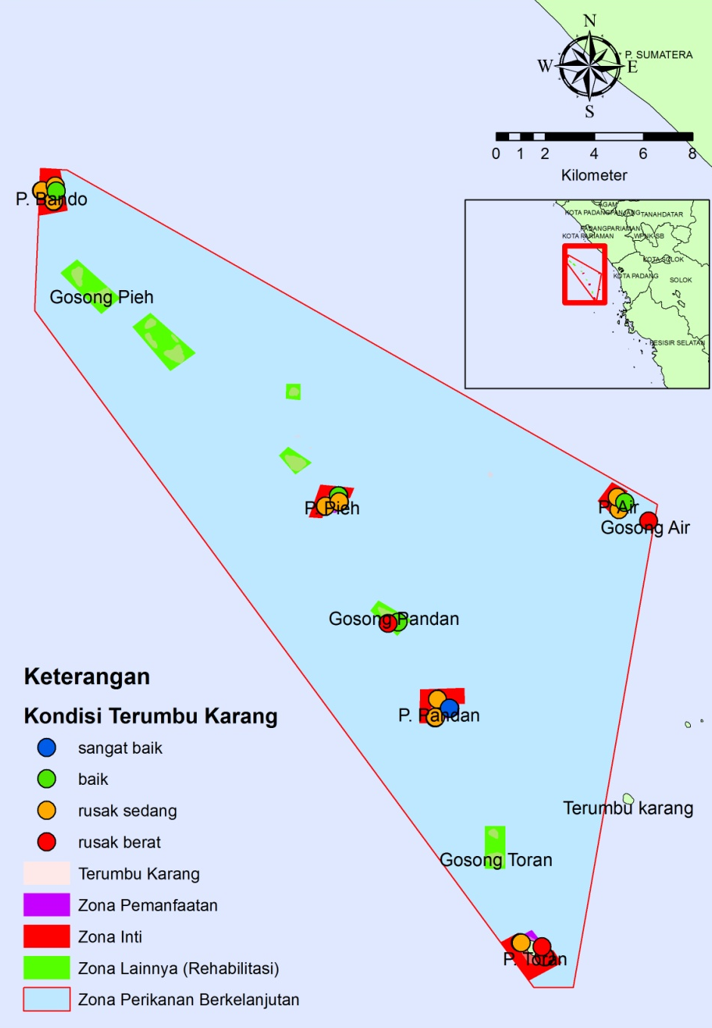
Kondisi Terumbu Karang
Distribusi kondisi tutupan karang
Rerata Kondisi tutupan karang hidup per site
No Data
Distribusi kondisiper zona
Jumlah Titik | zona inti | zona rehabilitasi | zona pemanfaatan | Jumlah
sangat baik (>70%) | 0 | 0 | 1 | 1
baik (50% - 70%) | 4 | 1 | 4 | 9
rusak sedang (25% - 50%) | 14 | 0 | 3 | 17
rusak berat (< 25%) | 2 | 2 | 2 | 6
Total | 20 | 3 | 10 | 33

Slide 6
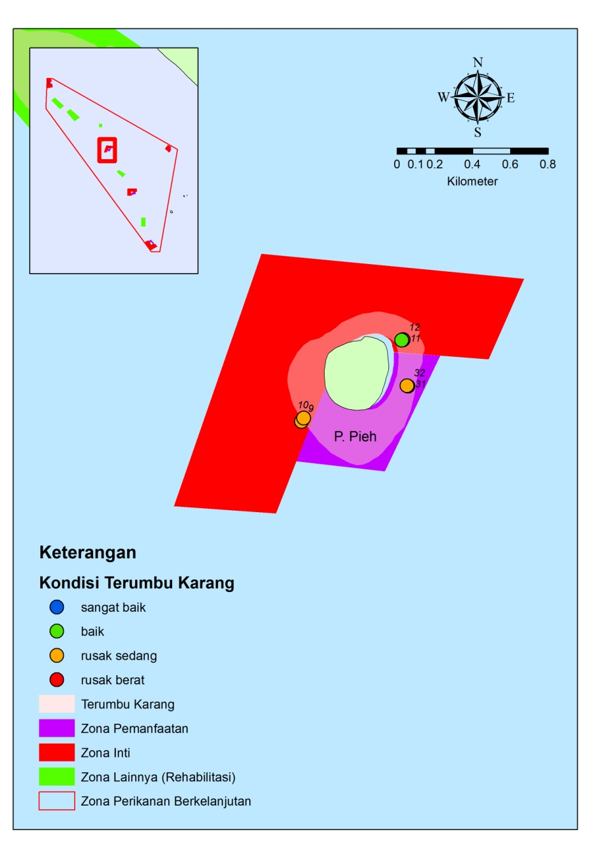
Kondisi Terumbu Karang
40.85%
45.14%

Slide 7
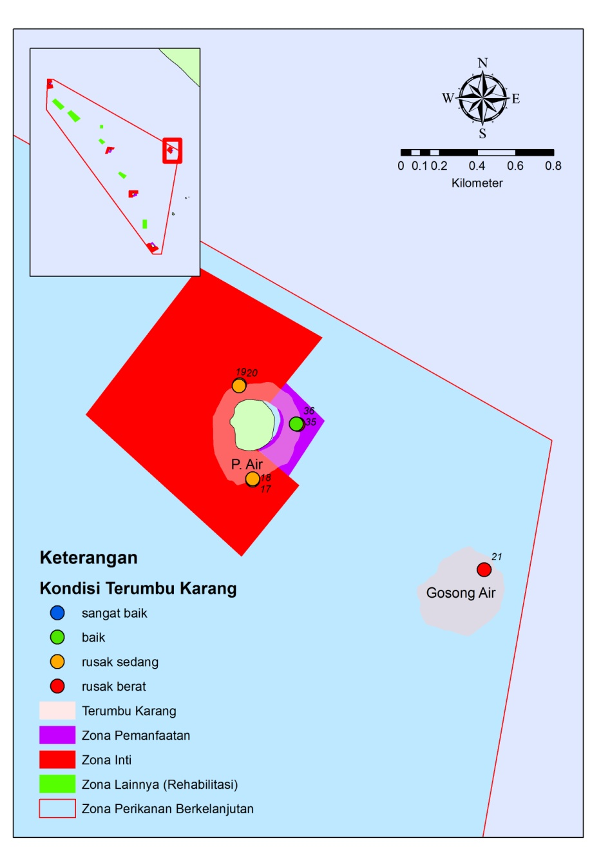
Kondisi Terumbu Karang
38.48%
33.87%
14.13%

Slide 8
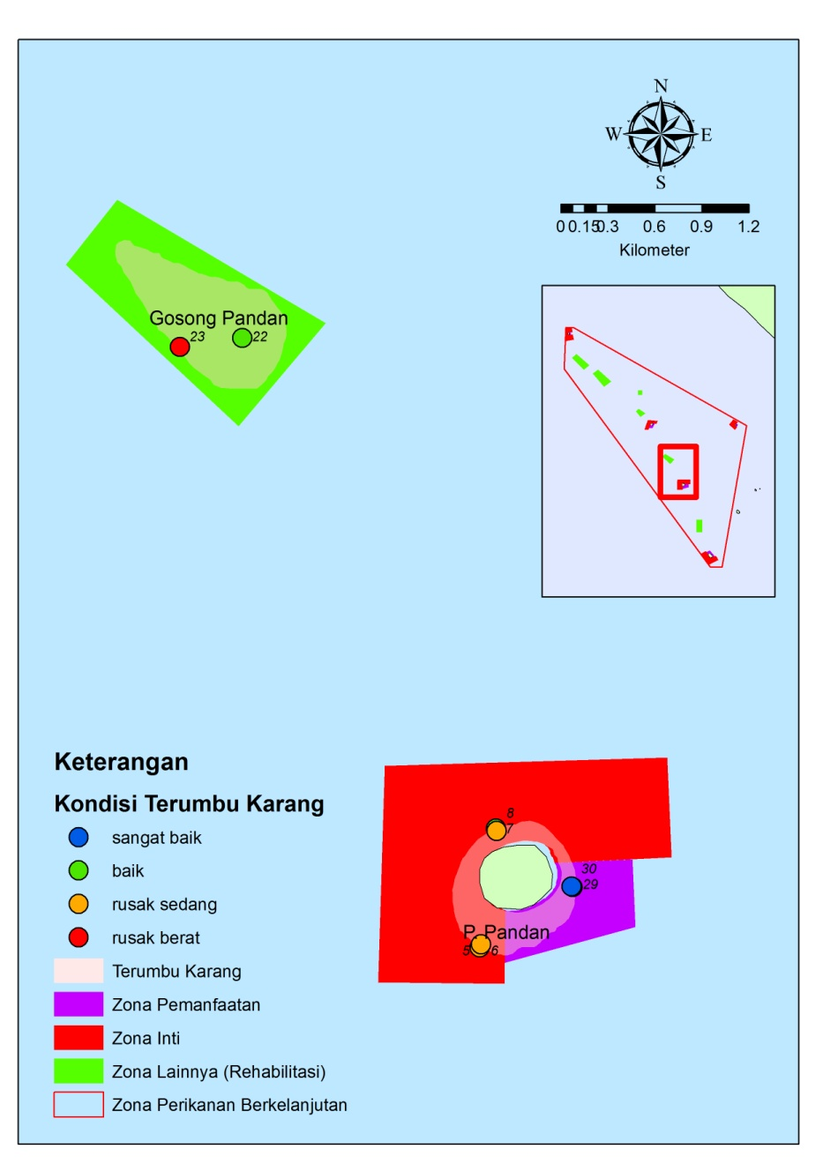
Kondisi Terumbu Karang
39.30 %
48.20%
53.80%

Slide 9
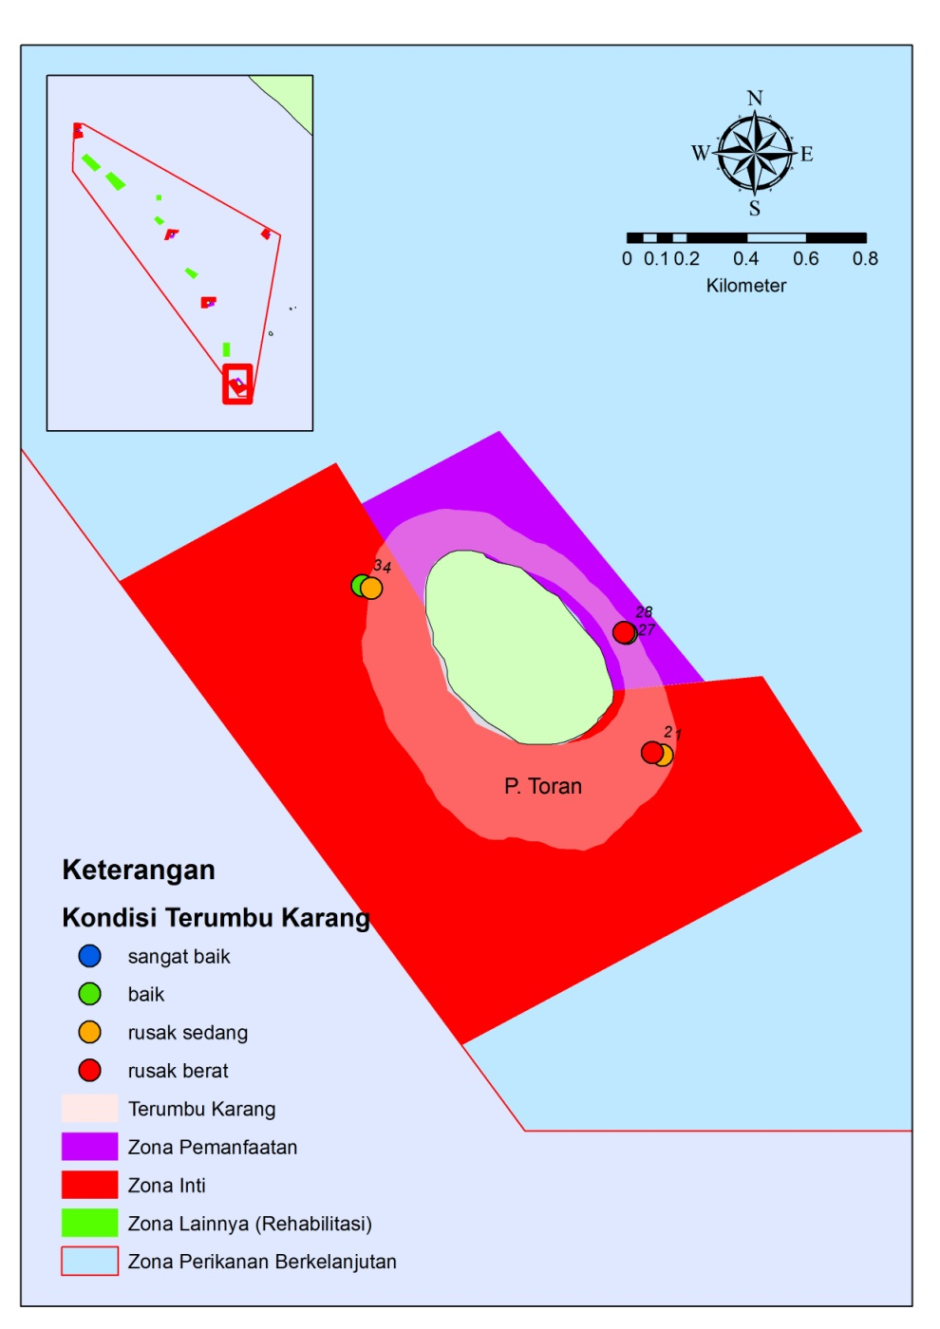
Kondisi Terumbu Karang
35.54 %
38.75%

Slide 10
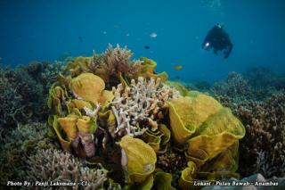
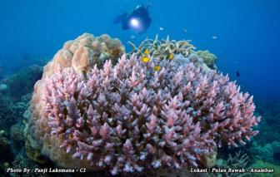
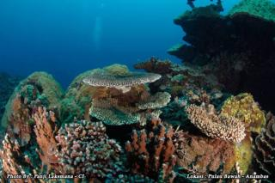
Kondisi Ikan Karang
Data 33 titik
tersebar di seluruh
zona inti kawasan,
serta zona rehabilitasi
dan zona pemanfaatan
3.368
indv/ha
55
jenis
1,35
indeks
keanekaragaman
~1,68 indv/5m2
( “Banyak”**)
ditemukan 55 spesies ikan karang baik ikan target maupun indikator, pada kedalaman 10 m dan 5 m. Didominasi oleh Family Achanturidae.
Kepadatan ikan karang berkisar antara
457 – 6.621 individu/ha, dengan Kelimpahan rata-rata 3.368 individu/ha setara dengan
~ 1,68 indv/5m² (kategori “banyak”**)
Ikan banyak/kelimpahan tinggi
→ kondisi karang masih bagus
Index keanekaragaman tinggi
→ rantai makanan masih stabil
Sumber:
Olah data Baseline Biofisik 2015, Kajian Arahan Teknis Pemanfaatan Pariwisata 2015
**Soekarno - CRITC COREMAP, Artikel Penelitian LIPI http://coremap.or.id/berita/article.php?id=683

Slide 11
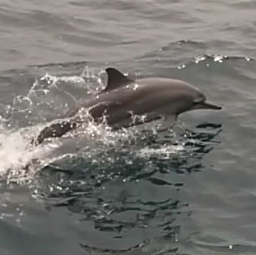
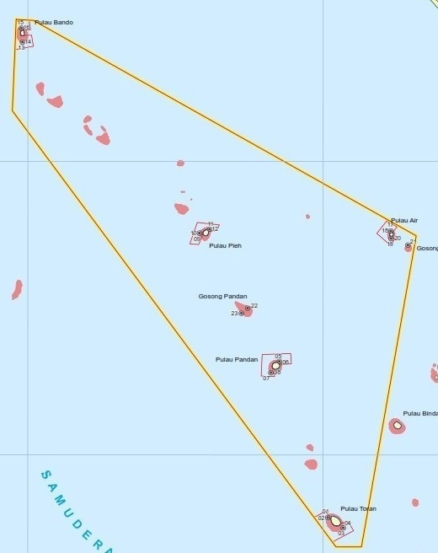
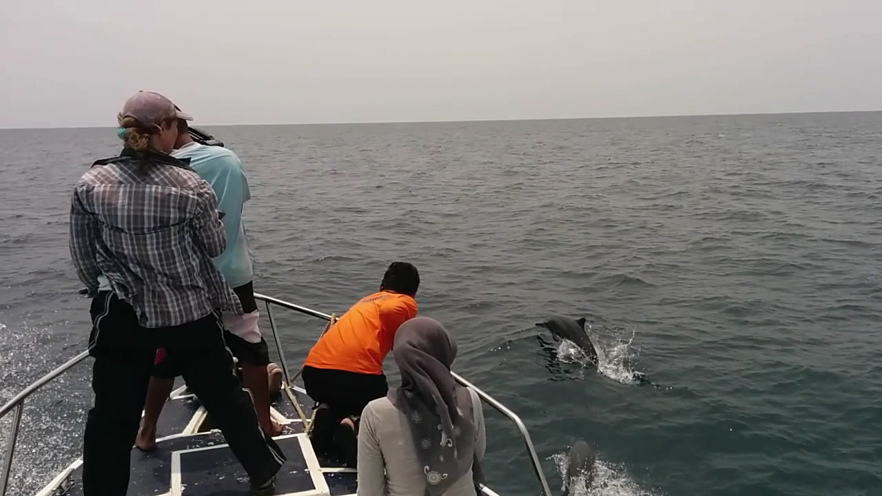
Spesies Langka dan Dilindungi
Lumba-lumba Spinner Dolphins
(Stenella longrostris)
>300 ekor
Perairan TWP Pulau Pieh mempunyai potensi cetacean khususnya lumba-lumba dari jenis Spinner Dolphin (Stenella longrostris) dalam jumlah yang cukup besar mencapai > 300 ekor dan diperkirakan merupakan kelompok yang memang berdomisili di perairan tersebut.
Hasil monitoring spesies langka dan dilindungi pada 30 September 2015 di perairan TWP Pieh bersama Dr. Danielle Kreb (Ahli Cetacean – RASI)

Slide 12
POTENSI kawasan
TWP Pulau Pieh dan Laut di Sekitarnya

Slide 13


Potensi Perikanan
Perikanan Tangkap
Luas Subzona Perikanan Tangkap = 37.974,92 ha
MSY
120.565,86
kg/bulan
Jumlah trip kapal diperbolehkan | trip/hari | 3.51
Jumlah kapal yang diperbolehkan beroperasi | kapal/alat tangkap/hari | 8.11
Jumlah alat tangkap rawai diizinkan beroperasi | trip/hari | 4
Jumlah alat tangkap pancing diizinkan beroperasi | trip/hari | 3
Jumlah alat tangkap bagan diizinkan beroperasi | trip/hari | 9
Jumlah alat tangkap payang diizinkan beroperasi | trip/hari | 12
TAC
96.452,69
kg/bulan
Sumber: Dokumen Arahan Teknis Pemanfaatan Perikanan Tangkap TWP Pieh, 2015

Slide 14
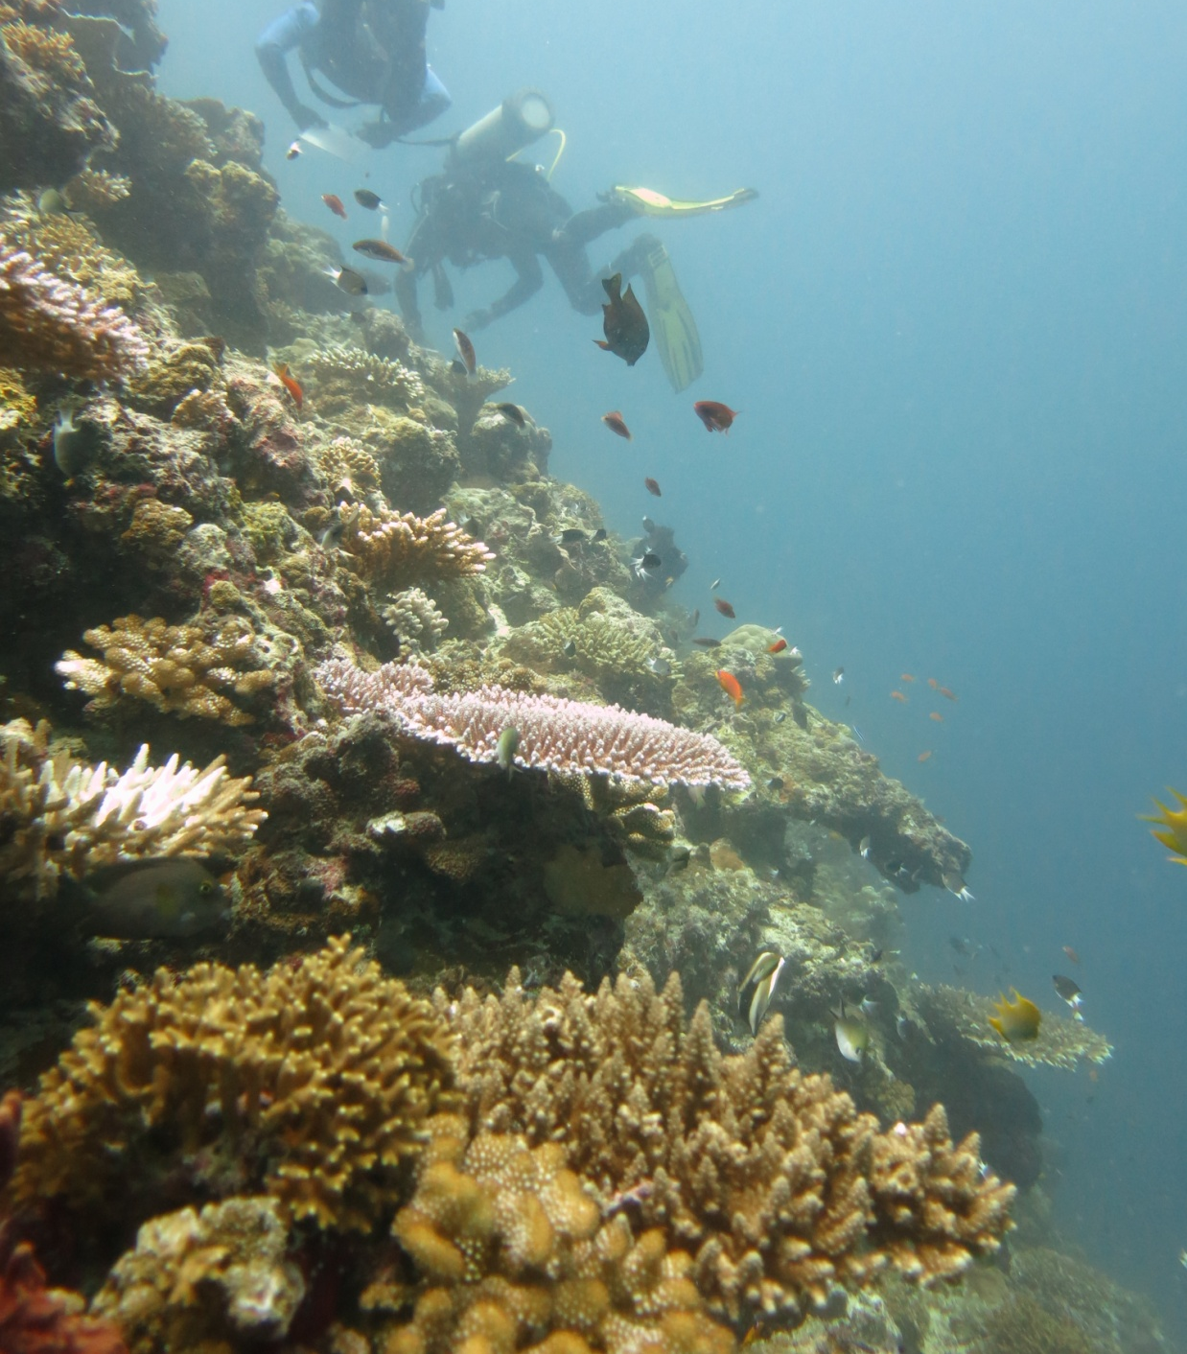
Potensi Pemanfaatan
Pariwisata
Tubir karang di Pulau Pieh sebagai situs penyelaman primadona

Slide 15



Potensi Pemanfaatan
Pariwisata
Ragam wisata | selam | snorkeling | pantai | pengamatan penyu
Pulau Toran | Ya | Ya | Ya | Ya
Pulau Pandan | Ya | Ya | Ya | Ya
Pulau Pieh | Ya | Ya | Ya | Ya
Pulau Bando | Tidak | Ya | Tidak | Ya
Pulau Air | Tidak | Tidak | Tidak | Ya
5
4
lokasi
ragam wisata
8,72 Ha site selam
Daya dukung kawasan
Daya dukung pemanfaatan
5,31 Ha site snorkeling
349
211
1098
34
22
109
980,54 m panjang pantai untuk rekreasi
orang
orang
Total Daya Dukung Kawasan
1658
165
Total Daya Dukung Pemanfaatan
orang
orang
orang
orang
orang
Nilai optimal berdasarkan nilai ambang batas kumpulan orang dari beberapa kegiatan wisata bahari dalam orang/hektar yaitu: Selam : 25, snorkeling : 50, berenang : 50, wisata pantai : 200

Slide 16
Potensi Pemanfaatan
Pariwisata
6 orang
Sebaran daya dukung pemanfaatan zona pemanfaatan pariwisata
Lokasi | Selam | Snorkeling | Rekreasi Pantai | Jumlah
P. Air | - | - | - | 0
P. Bando | - | 6 | - | 6
P. Pandan | 11 | 4 | 28 | 43
P. Pieh | 7 | 2 | 24 | 33
P. Toran | 16 | 10 | 57 | 83
Total | 34 | 22 | 109 | 165
33 orang
43 orang
83 orang

Slide 17
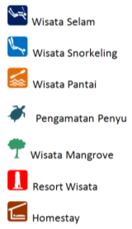

Potensi Pemanfaatan
Pariwisata
Sebaran Ragam Potensi Wisata
Lokasi | Selam | Snorkeling | Rekreasi Pantai | Jumlah
P. Air | - | - | - | 0
P. Bando | - | 6 | - | 6
P. Pandan | 11 | 4 | 28 | 43
P. Pieh | 7 | 2 | 24 | 33
P. Toran | 16 | 10 | 57 | 83
Total | 34 | 22 | 109 | 165

Slide 18
Akhir Kata...
Adalah kewajiban kita bersama untuk menjaga dan memanfaatkan secara bijak karunia sumberdaya alam yang begitu indah dan melimpah di bumi nusantara tercinta ini. Keindahan dan kekayaan laut Pulau Pieh dan sekitarnya sudah sepatutnya dijaga sebagai harta warisan yang tak ternilai untuk masa depan demi Kesejahteraan masyarakat dan seluruh bangsa Indonesia

Slide 19
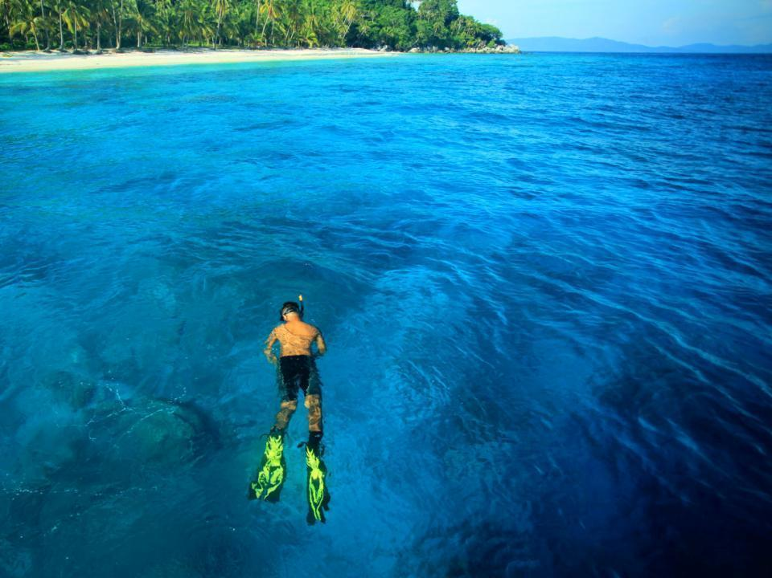
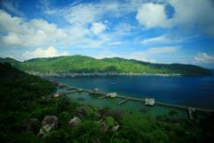
Terima Kasih
Loka KKPN Pekanbaru
Ditjen Pengelolaan Ruang Laut
Kementerian kelautan dan Perikanan
Jl. Budi Luhur, Kel. Kulim, Kec. Tenayan Raya
Kota Pekanbaru - Riau

